Slide 1
Томаківська селищна територіальна громада
Дніпропетровська область,
Нікопольський район, селище Томаківка

Slide 2
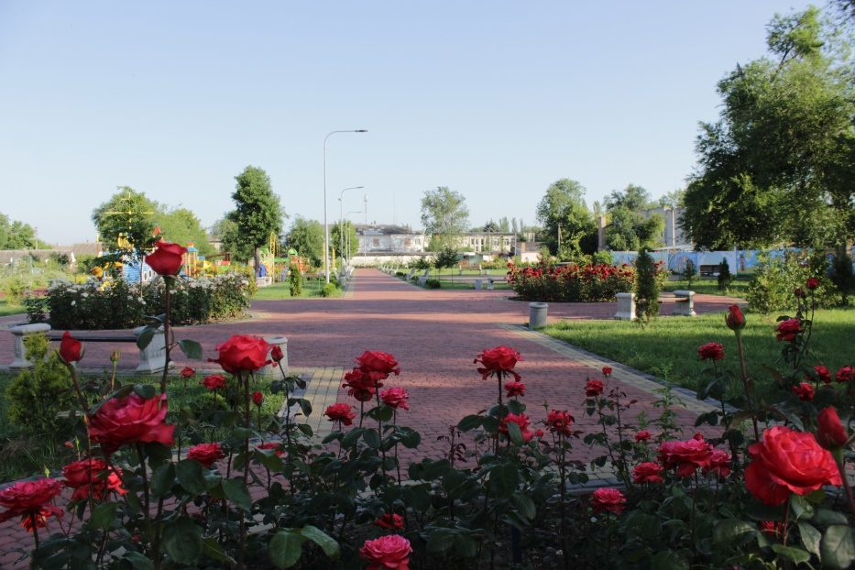
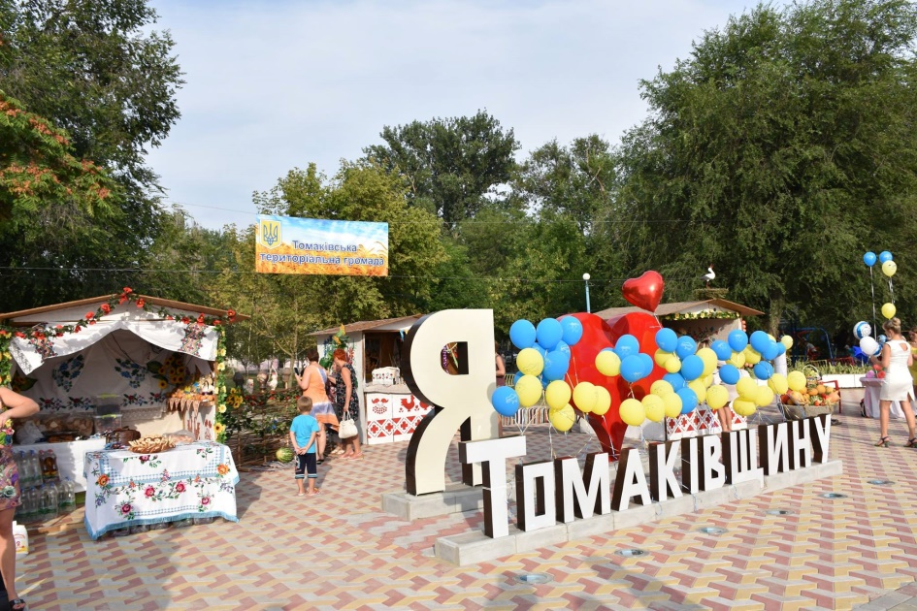
Томаківська селищна територіальна громада утворена у 2016 році. Має у своєму складі 35 населених пунктів. Загальна чисельність населення складає 18343 жителі., у тому числі 4043 чол. внутрішньо переміщених осіб.
Адміністративним центром громади є селище Томаківка.
Географічно селище знаходиться за 90 км від м. Дніпра, 18 км автошляху до м. Марганець, 35 км від селища Томаківка до м. Нікополь та 20 км до м. Запоріжжя.
Томаківка

Slide 3
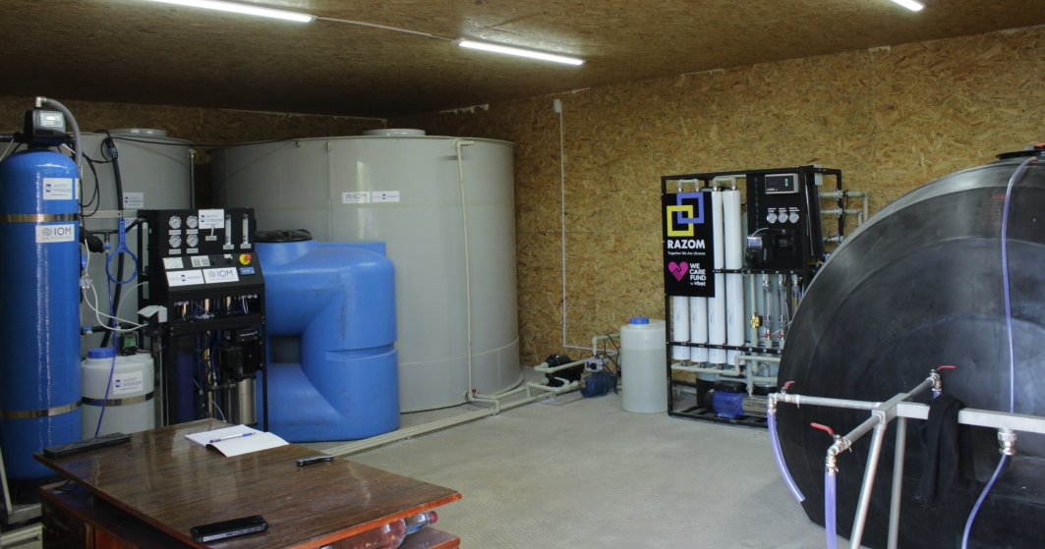
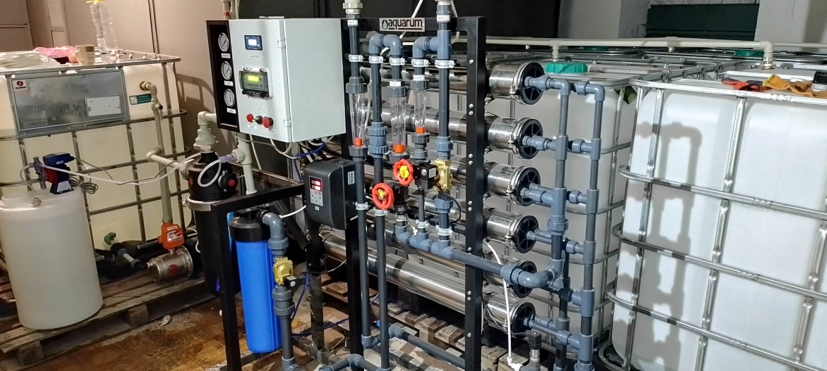
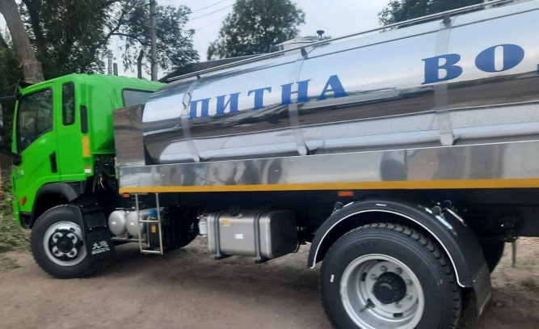
Встановлення станцій очищення води
починаючи з червня 2023 року, після підриву Каховської ГЕС, працювали над забезпеченням жителів громади очищеною водою. Встановлено 5 станцій зворотного осмосу, проводиться щоденний підвоз питної води з міста Запоріжжя, працюють пункти видачі питної води на території селища, практично щоденно працює комунальний водовоз.

Slide 4
Пріоритетні проєкти в сфері водопостачання
придбання для КП «Томаківське водопровідно-каналізаційне господарство» Томаківської селищної ради аварійно-ремонтної машини;
придбання для КП «Томаківське водопровідно-каналізаційне господарство» Томаківської селищної ради барової установки (траншеєкопача) на базі трактора;
завершення проєкту «Нове будівництво магістрального водогону Томаківка - Кисличувате - Преображенка Томаківського району»;
локальне забезпечення жителів Преображенського старостинського округу водою: необхідність приєднання до існуючого водогону з р.Дніпро, будівництво станції очищення води та розвідних мереж;
локальне забезпечення жителів Кисличуватського старостинського округу водою: необхідність приєднання до існуючого водогону з р.Дніпро, будівництво станції очищення води та розвідних мереж.

Slide 5
Дякую за увагу!
Олексій ВЕЛИЧКО
+38(067)686-45-01
oleksij.velichko@ukr.net

